Slide 1



Slide 2

Il convient de lancer le mode diaporama pour la diffusion de la leçon en classe
Réservé à l’enseignant (e)

Slide 3

Pictogrammes
Réservé à l’enseignant (e)

Slide 4
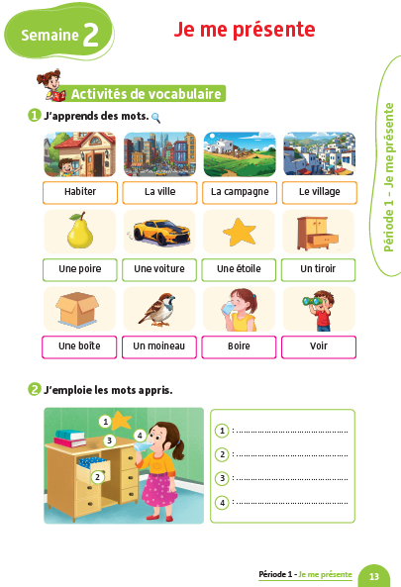
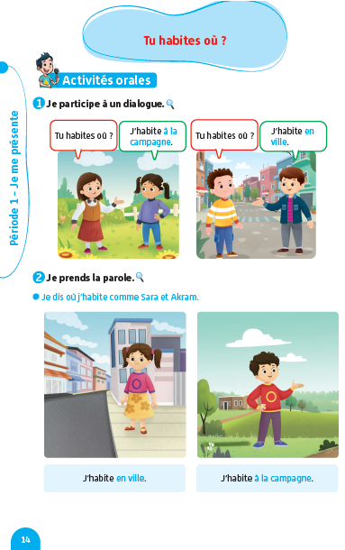
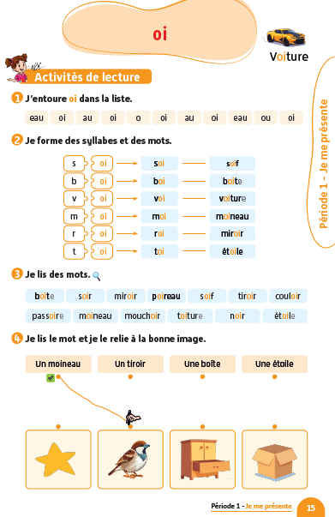
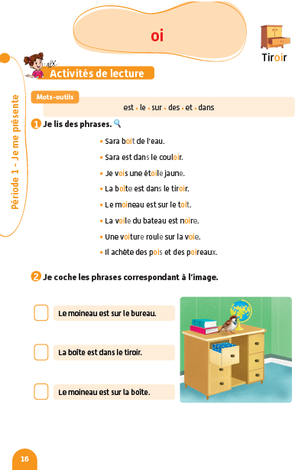
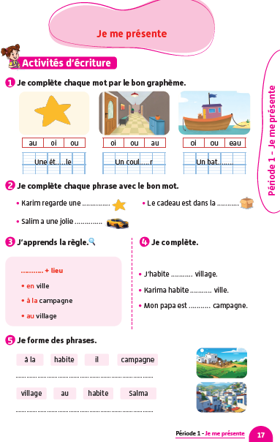
Contenu de la semaine
Réservé à l’enseignant (e)

Slide 5

Organisation de la semaine
Réservé à l’enseignant (e)
Séance 1
Séance 4
Présentation du vocabulaire
Exploitation du vocabulaire
Travail sur livret
Oral – Dialogue
Ecriture – Point de langue
Lecture – Lecture et compréhension des mots
Séance 2
Séance 5
Oral - Acte de parole
Lecture – Graphème - oi
Ecriture - Graphème - oi
Oral – Prise de parole
Lecture – Lecture et compréhension des phrases
Ecriture – Phrases
Séance 3
Séance 6
Oral – Dialogue
Lecture - Lettre a - A
Ecriture - Lettre a - A
Révision
Lecture offerte
Oral – Acte de parole
Lecture – Syllabes et mots
Ecriture – Syllabes et mots

Slide 6

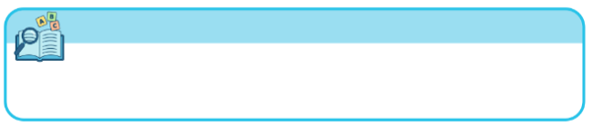

Plan de la séance 5
Réservé à l’enseignant (e)
1. Prise de parole
Prendre la parole pour dire où j’habite.
Lire et comprendre des phrases.
Écrire des phrases.

Slide 7


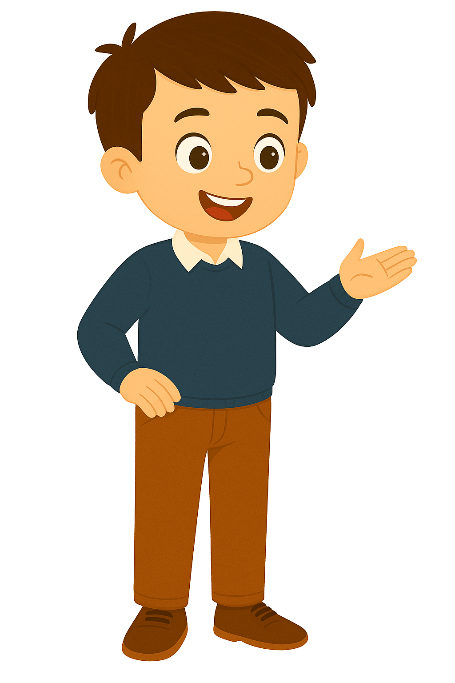
Qui veut se lever pour dire comment il s’appelle et où il habite ?
Je m’appelle _________________
J’habite _____________________

Slide 8


Maintenant, tout le monde participe. Chacun dit à son voisin son nom et où il habite.

Slide 9
Plan de la séance 5
Réservé à l’enseignant (e)
Prendre la parole pour dire où j’habite.
2. Lecture
Lire et comprendre des phrases.
Écrire des phrases.

Slide 10

Maintenant, on va faire de la lecture.

Slide 11
C’est le mot : de.
On va l’épeler ensemble : d - e.
de

Slide 12
C’est le mot : sur.
On va l’épeler ensemble : s – u - r.
sur

Slide 13
Lisez cette phrase en silence. Après, on va écouter un audio.
Sara est dans le couloir de l’école.

Slide 14



Lecture de l’audio.
Sara est dans le couloir de l’école.

Slide 15
Deuxième lecture de l’audio.
Sara est dans le couloir de l’école.

Slide 16
Qui veut lire la phrase ?
Sara est dans le couloir de l’école.

Slide 17
Lisez cette phrase en silence. Après, on va écouter un audio.
La boite est dans le tiroir.

Slide 18
Première lecture de l’audio.
La boite est dans le tiroir.

Slide 19
Deuxième lecture de l’audio.
La boite est dans le tiroir.

Slide 20
Qui veut lire la phrase ?
La boite est dans le tiroir.

Slide 21
Lisez cette phrase en silence. Après, on va écouter un audio.
Le moineau est sur le bureau.

Slide 22
Première lecture de l’audio.
Le moineau est sur le bureau.

Slide 23
Deuxième lecture de l’audio.
Le moineau est sur le bureau.

Slide 24
Qui veut lire la phrase ?
Le moineau est sur le bureau.

Slide 25
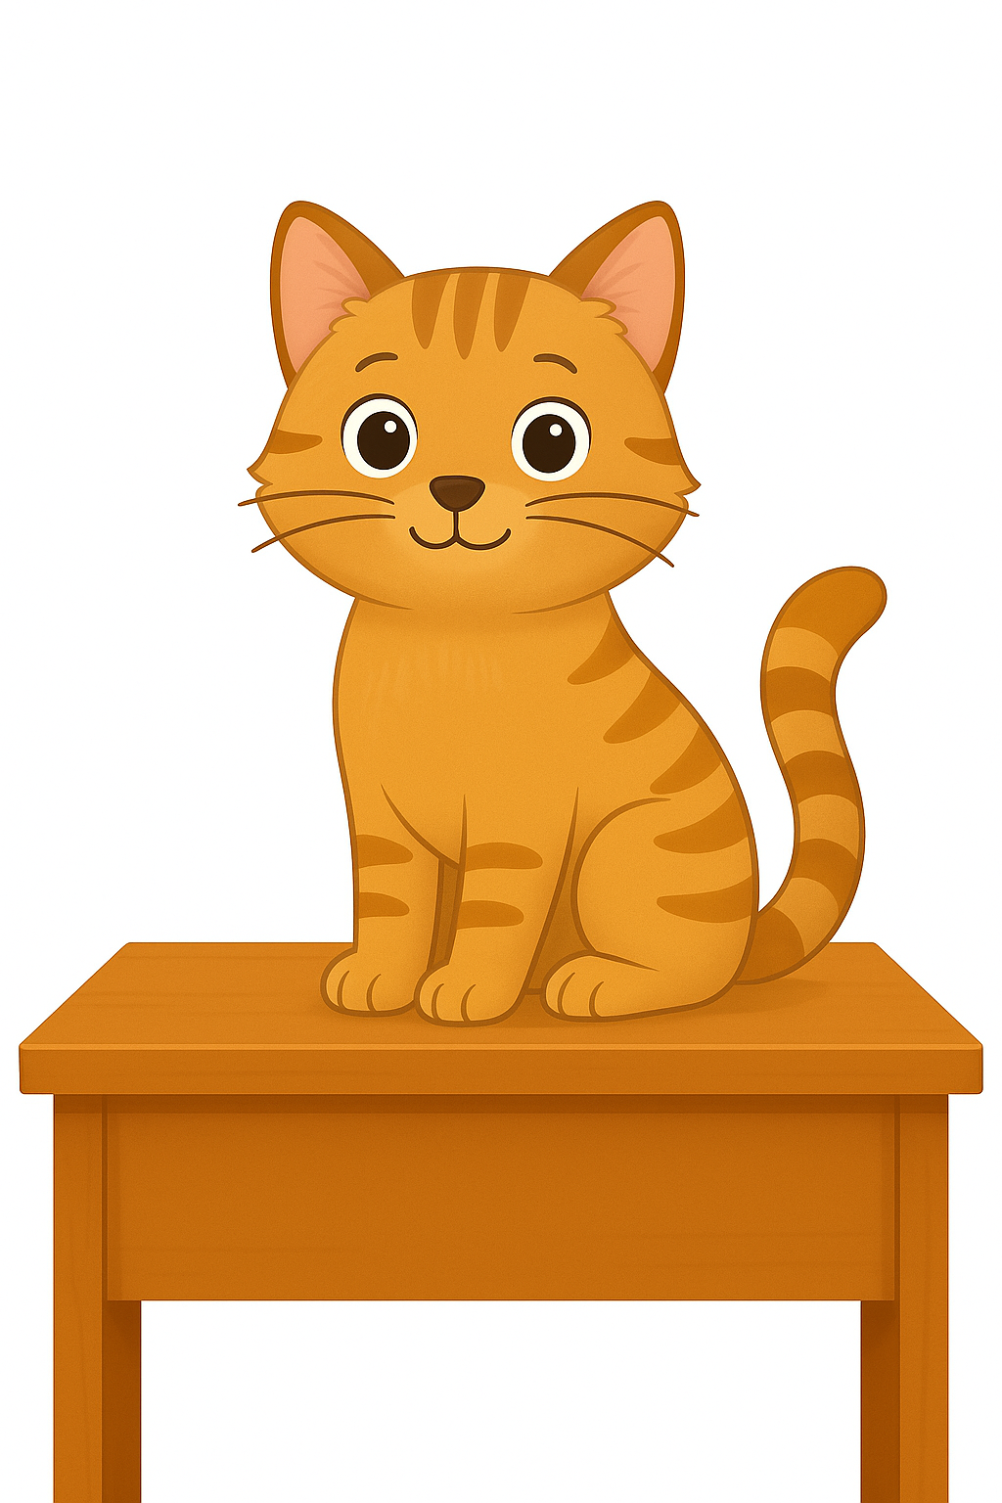
On passe à une autre activité. Regardez cette image. C’est un chat.

Slide 26
Est-ce que le chat est sur une boîte ? Qui veut répondre ?

Slide 27
Est-ce que le chat est dans le tiroir ? Qui veut répondre ?

Slide 28
Est-ce que le chat est sur le bureau ? Qui veut répondre ?

Slide 29

Prenez les ardoises.

Slide 30
Lisez silencieusement les phrases. Personne ne lit la phrase à voix haute.
Ecrivez le numéro de la bonne phrase sur l’ardoise : 1, 2 ou 3.
Le chat est sur la boite.
Le chat est sur le bureau.
Le chat est dans le tiroir.

Slide 31
Levez l’ardoise.

Slide 32
La bonne réponse est le numéro 2. « Le chat est sur le bureau. »
Le chat est sur la boite.
Le chat est sur le bureau.
Le chat est dans le tiroir.

Slide 33

Prenez vos livrets à la page 16. Avec votre voisin, lisez les phrases et cochez les bonnes réponses. Je vais circuler entre les rangs pour vous aider.

Slide 34
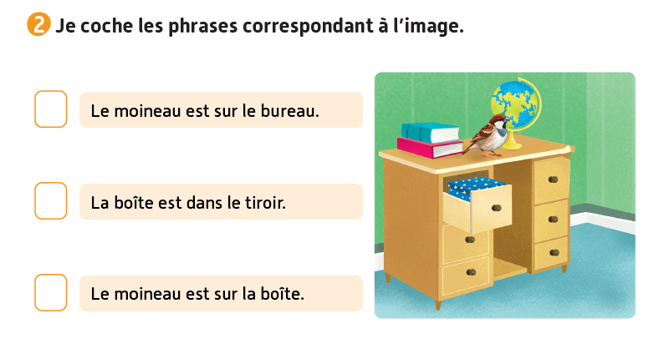
Corrigez.

Slide 35
Plan de la séance 5
Réservé à l’enseignant (e)
Prendre la parole pour dire où j’habite.
Lire et comprendre des phrases.
3. Écriture
Écrire des phrases.

Slide 36
Lisez et observez cette phrase. Vous allez l’écrire après. Tenez-vous prêts.
J’habite en ville.

Slide 37

Prenez vos cahiers.

Slide 38

Dictée en cours.

Slide 39
Dictée en cours.

Slide 40
Corrigez.
J’habite en ville.

Slide 41
On passe à une autre phrase. Ces mots sont en désordre. Ecrivez sur vos cahiers une phrase correcte à partir de ces mots.
en ville
tu
habites

Slide 42
Qui veut lire sa phrase ?
en ville
tu
habites

Slide 43
Corrigez. Je n’oublie pas la majuscule au début de la phrase et le point à la fin.
Tu habites en ville.
Tu
habites
en ville

Slide 44

Prenez vos livrets à la page 17. Réalisez l’activité. Je vais circuler entre les rangs pour vous aider.

Slide 45
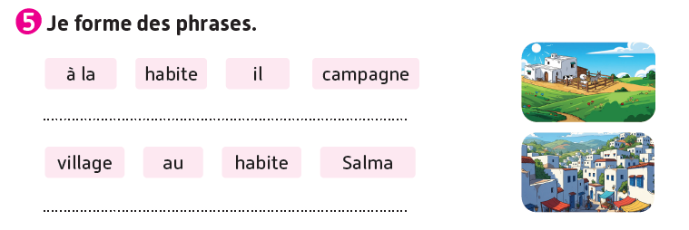
Corrigez.
Il habite à la campagne.
Salma habite au village.

Slide 46


La séance d’aujourd’hui est terminée. À la maison, lisez ces phrases et recopiez-les sur votre cahier.

